Slide 1


Slide 2














Slide 3

Probleemstelling
Gemeenten kunnen niet eenzelfde niveau van dienstverlening verlenen via de telefoon, chat en video als fysiek of online via DigiD mogelijk is. Doel van het project is om hetzelfde niveau van dienstverlening te kunnen bieden over de contactkanalen telefoon, chat en videoconference als aan de balie en via internet. Daarmee breiden we de dienstverlening verder uit.
Kernwoorden: Omnichannel, inclusief en betrouwbaar

Slide 4
Doel & resultaten vooraf
Doel:
Het doel van ID contact is aan te tonen dat er een zelfde niveau van dienstverlening mogelijk is voor telefonie, chat en videoconference als voor balie en website.
Resultaten:
Werkend PoC van alle 3 de kanalen
Inzicht in de gebruikerservaring van de 3 kanalen
Communicatieplan landelijk
Protocol dat commerciële partijen over kunnen nemen
Schaalbaar eindproduct waarvan we weten wat het mag kosten en of er een behoefte word ingevuld waar stap ik in als ik instap voor andere gemeenten

Slide 5

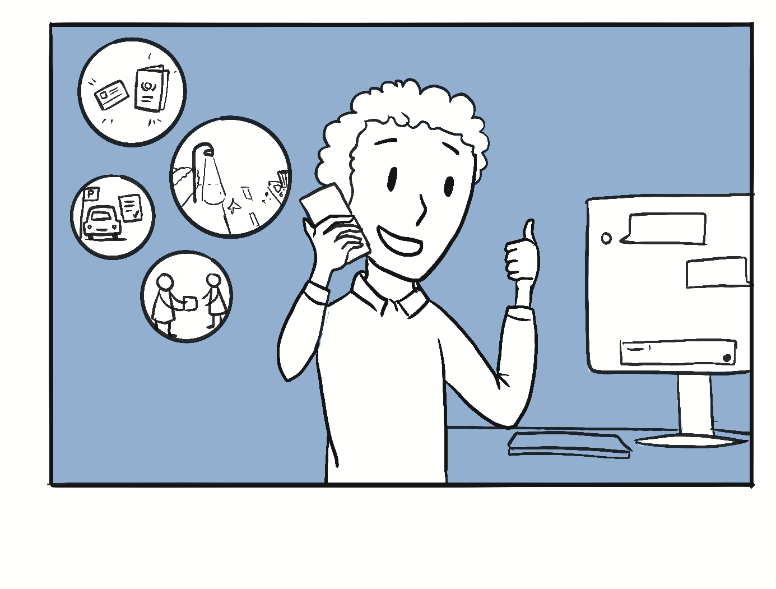
Zien inwoners de toegevoegde waarde van videobellen voor hun specifieke doelen?
58,5% van respondenten heeft geen behoefte aan videobellen voor hun contactdoelen. 41,5% ziet toegevoegde waarde.
Andere kanalen zijn voldoende om doelen te bereiken
Rijbewijs, identiteitskaart en paspoort aanvragen
Parkeervergunning
Straatverlichting, voetpaden, zwerfvuil, groenonderhoud, e.d.
Over buurt- en vrijwilligersactiviteiten
15

Slide 6
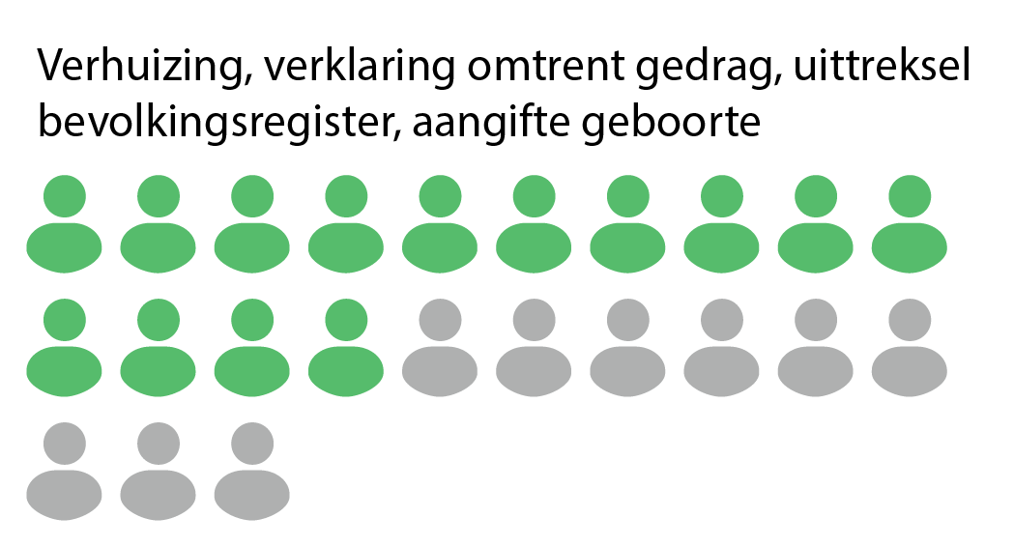
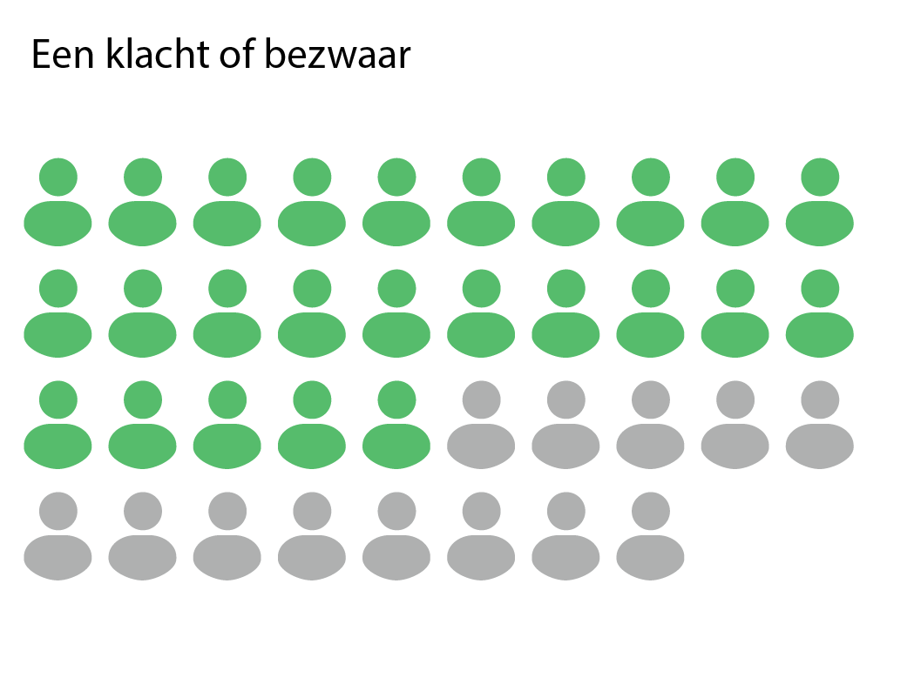
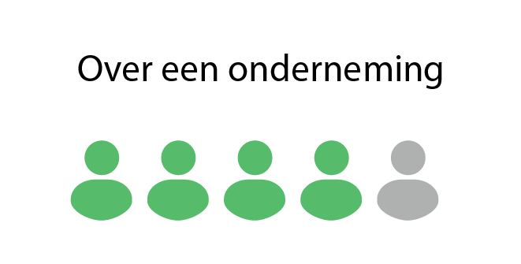
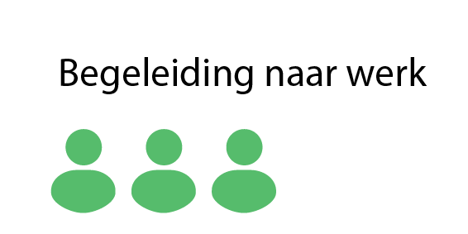
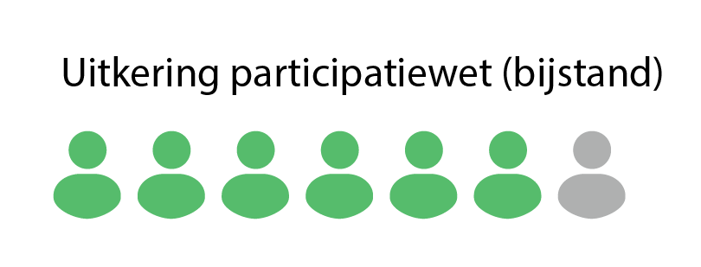
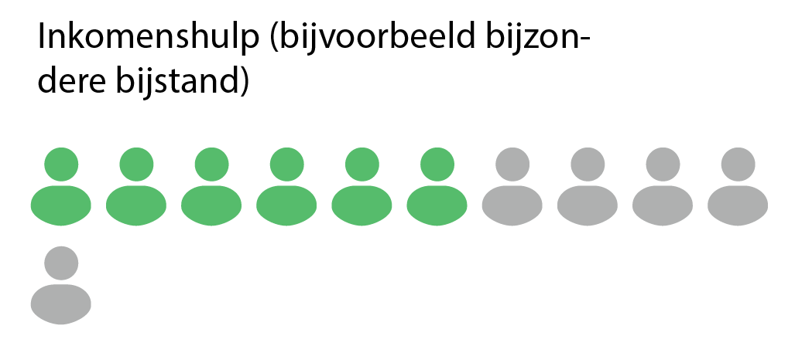
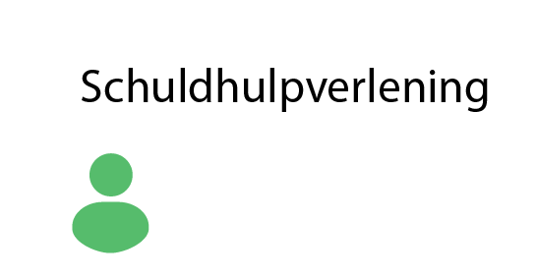
Over persoonlijke, ingrijpende en langdurige vraagstukken
Inwoners die voor onderstaande onderwerpen contact hadden met de gemeente zouden dit ook via videobellen willen regelen
15

Slide 7
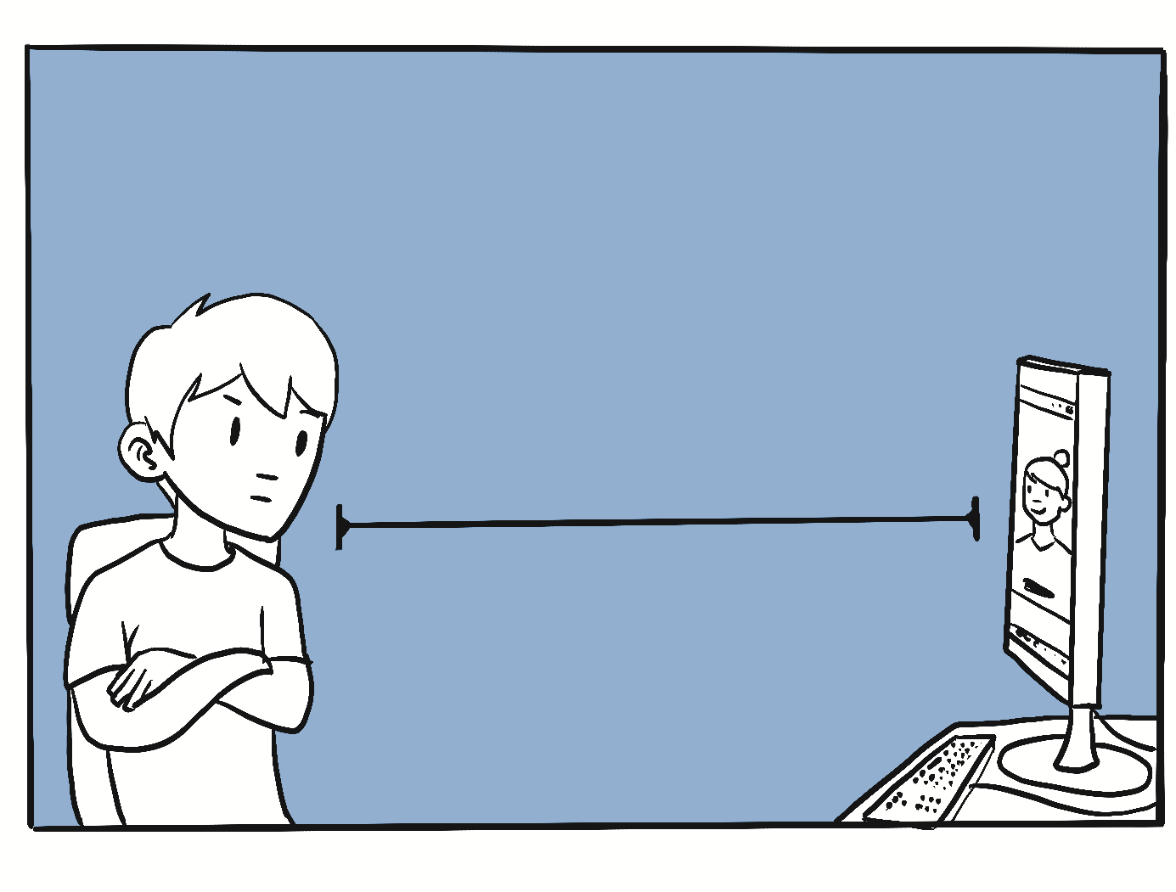
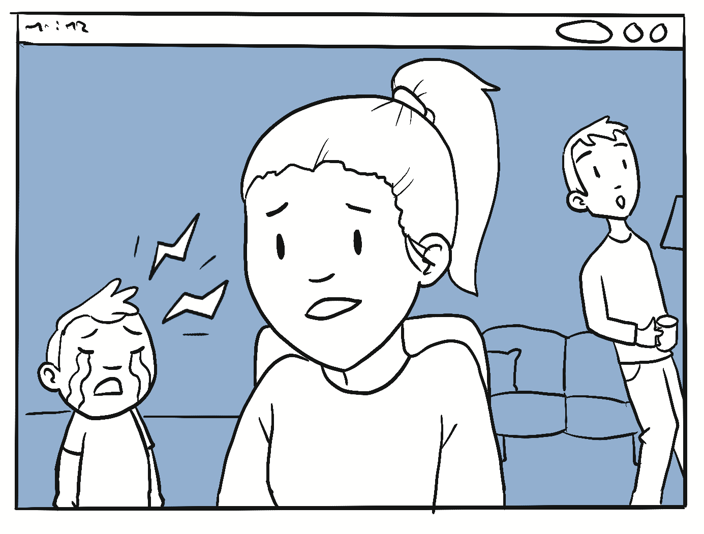
Waarom zouden inwoners niet willen videobellen?
vs.
Niet persoonlijk genoeg
Te persoonlijk/privé
15

Slide 8
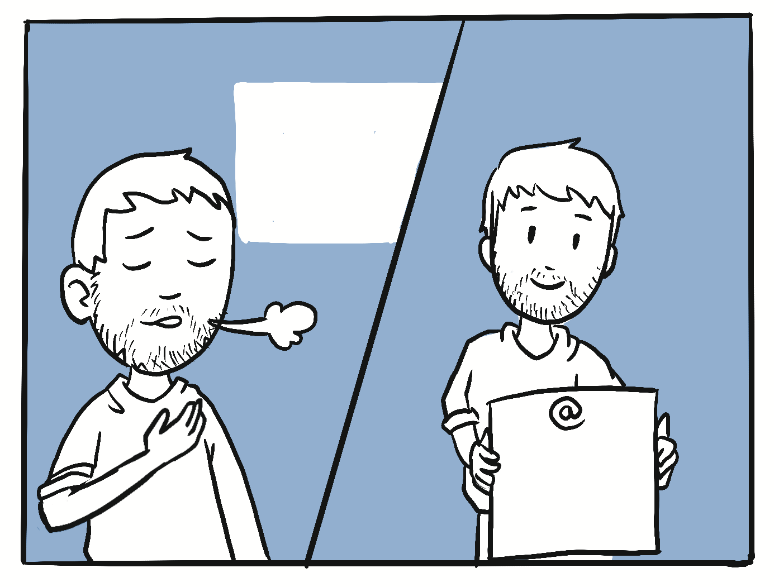
Aan welke voorwaarden zou videobellen met de gemeente moeten voldoen?
Veiligheid & privacy
(44% van de respondenten noemt dit)
Dit gesprek wordt niet opgenomen
Afspraken
Niet worden opgenomen
Afspraken wel achteraf terug te lezen
15

Slide 9
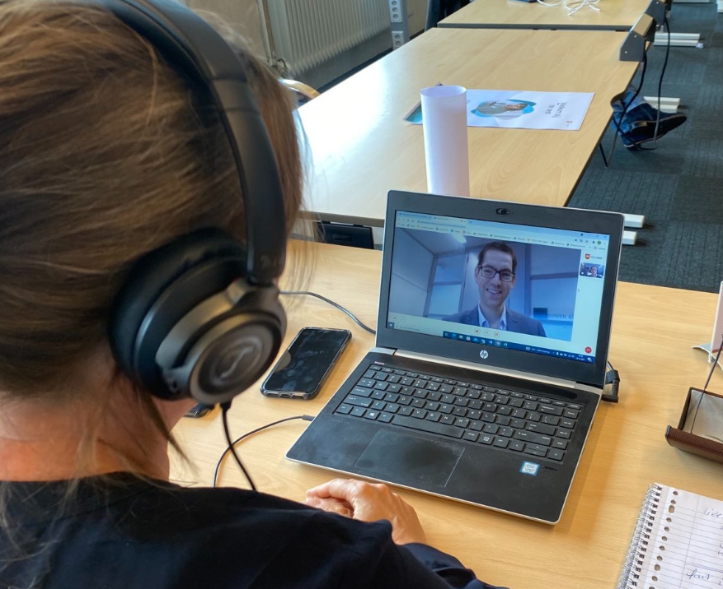
resultaten

Slide 10
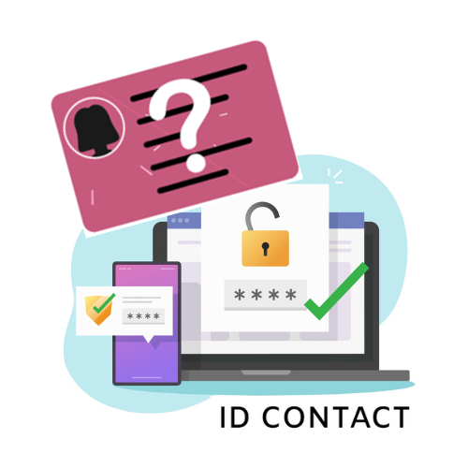
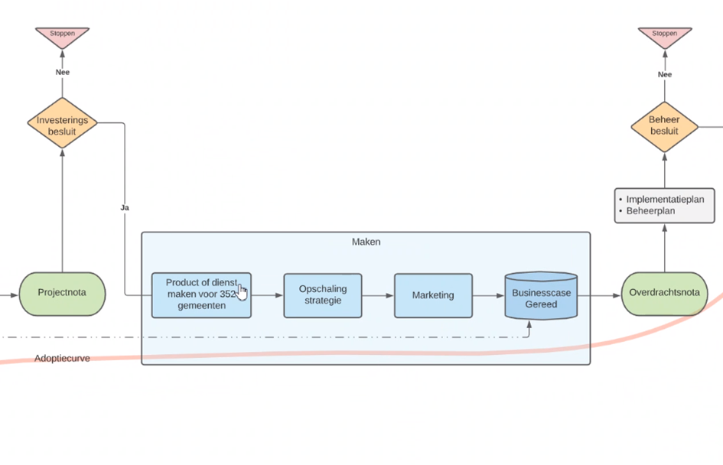
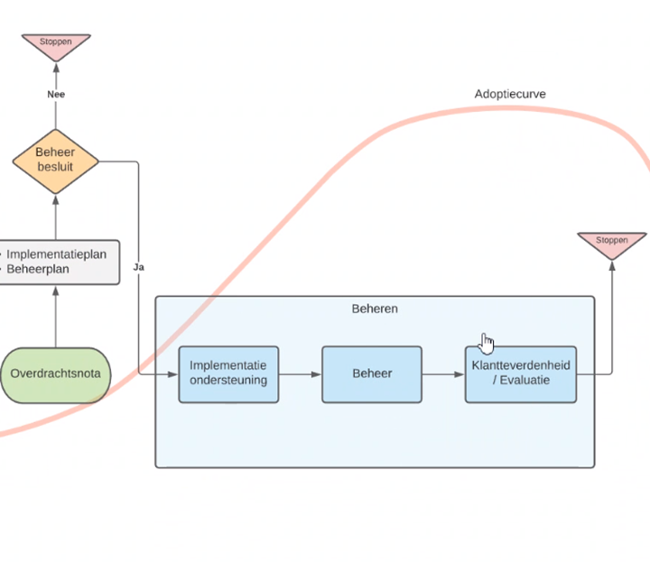




Slide 11
Maken

Slide 12
Met ID Contact werken we samen aan een betere, toegankelijkere en veiligere online dienstverlening.

